Slide 1
El lugar más bonito del mundo
Lectura del mes

Slide 2
Portada
¿Qué tipo información nos entrega la portada del libro?
¿Conocen el libro?

Slide 3
Ficha técnica del libro
Título de la novela:
El lugar más bonito del mundo.
Autora: Ann Cameron
Ilustrador: Thomas B. Allen
Editorial: Alfaguara infantil
Cantidad de páginas: 74

Slide 4
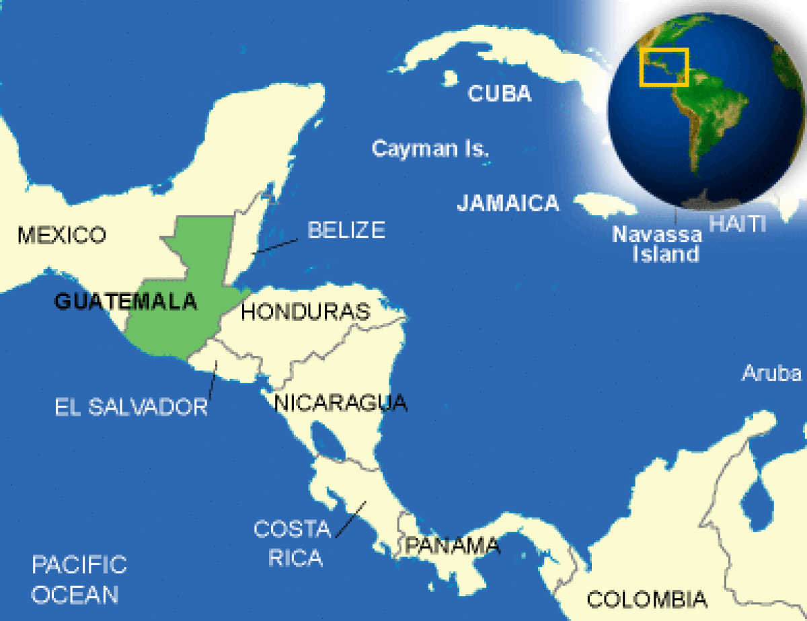
Autora: Ann Cameron
Nació en Estados Unidos en 1943 y estudió literatura en la Universidad de Harvard.
En tercero básico, Ann decidió que cuando fuera grande quería ser escritor. Le encantaba leer desde muy pequeña, pero ella no conocía ningún autor por lo que no estaba segura de poder lograrlo y tenía miedo.
Ella dice que si pudiera aconsejar a los niños que quieren ser autores, les diría que deben leer mucho, aprender todo lo posible sobre lo que hace una historia bella, poderosa y emocionante, y no preocuparse por el futuro.
Ann dice que escribe libros para "captar la energía positiva de la vida“, ya ha publicado más de 14 libros.
En la actualidad vive en Panajachel, Guatemala, donde trabaja para mejorar la biblioteca pública de la ciudad, la que hasta su llegada había permanecido cerrada por más de 10 años.

Slide 5
Comencemos juntos el primer capítulo….

